Slide 1
高性能预写日志（Write Ahead Log）的设计与实现
#wal-design/code
roseduan, author of rosedb and lotusdb
https://github.com/roseduan

Slide 2
主要内容
什么是预写日志（Write Ahead Log）
如何设计预写日志
开源项目 wal 源码解读
基于 wal 的项目实践

Slide 3
什么是 WAL
wal 是数据库/存储系统中，保证数据持久性/原子性的常用手段，也能够提升数据库系统的性能。
常见的数据库系统中，例如 PostgreSQL、MySQL、rocksdb、SQLite 都有对应的 wal 的实现。

Slide 4
mysql 的 wal
mysql 的 WAL，大家可能都比较熟悉。mysql 通过 redo、undo 日志实现 WAL。redo log 称为重做日志，每当有操作时，在数据变更之前将操作写入 redo log，这样当发生掉电之类的情况时系统可以在重启后继续操作。
undo log 称为撤销日志，当一些变更执行到一半无法完成时，可以根据撤销日志恢复到变更之前的状态。mysql 中用 redo log 来在系统 Crash 重启之类的情况时修复数据（事务的持久性），而 undo log 来保证事务的原子性。

Slide 5
wal 的特点
append-only 的日志文件
提高写数据的性能
WAL是顺序写，数据库文件是随机写，顺序写性能一般会高于随机写
减少随机写磁盘次数
合并若干小的事务，一次性 commit 到数据库
保证事务原子性
保证事务一致性

Slide 6
如何设计 wal
常见的复杂的数据库系统中，对于 wal 都有自己定制化的实现，而我们可以设计一种通用的 wal 实现，参考 LevelDB 中的 wal。
为了防止写入内存的数据库因为进程异常、系统掉电等情况发生丢失，leveldb在写内存之前会将本次写操作的内容写入日志文件中。

Slide 7
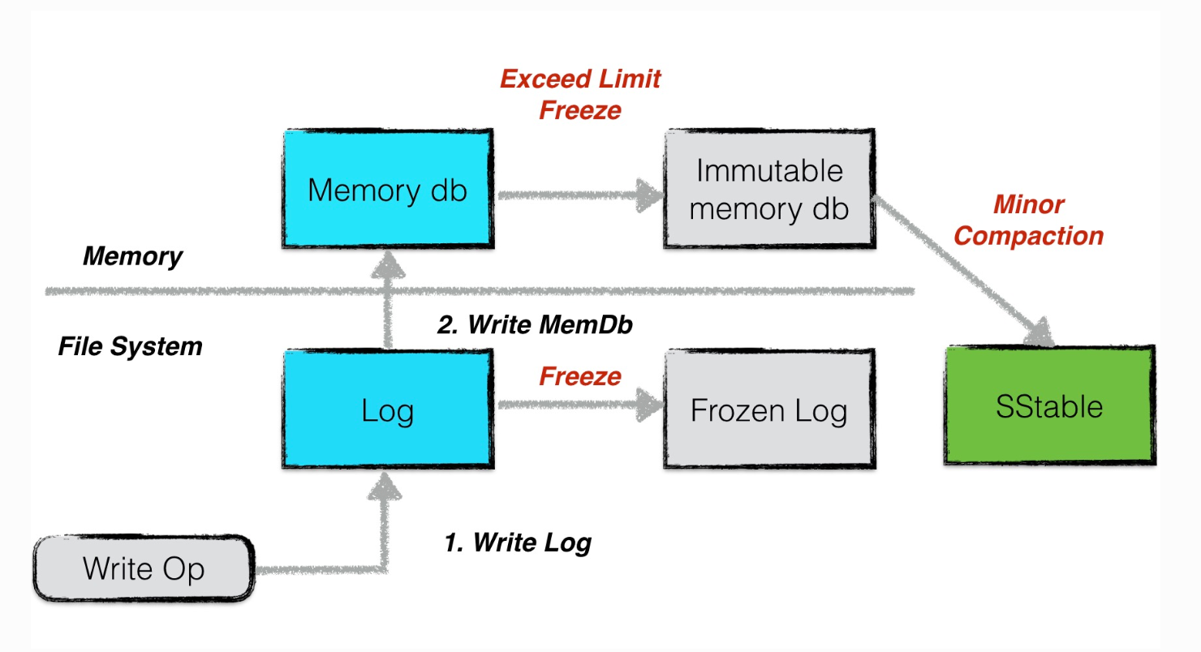

Slide 8
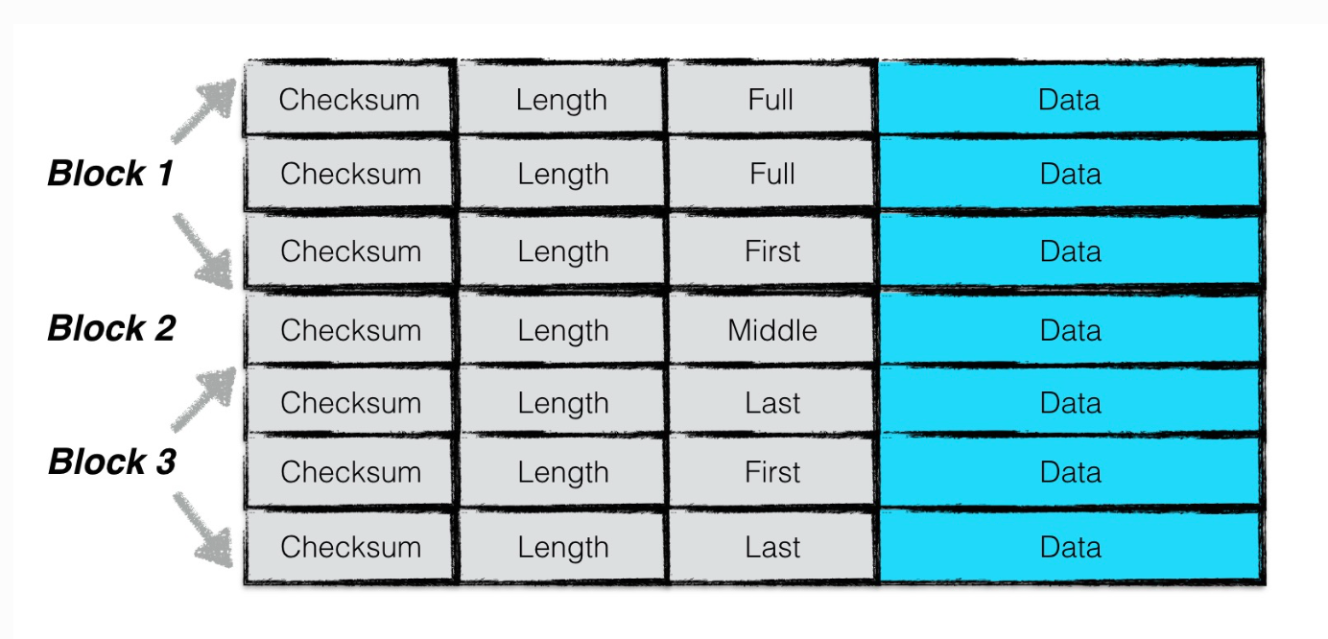

Slide 9
为了增加读取效率，日志文件中按照block进行划分，每个block的大小为32KB。每个block中包含了若干个完整的chunk。
一条日志记录包含一个或多个chunk。每个chunk包含了一个7字节大小的header，前4字节是该chunk的校验码，紧接的2字节是该chunk数据的长度，以及最后一个字节是该chunk的类型。其中checksum校验的范围包括chunk的类型以及随后的data数据。
chunk共有四种类型：full，first，middle，last。一条日志记录若只包含一个chunk，则该chunk的类型为full。若一条日志记录包含多个chunk，则这些chunk的第一个类型为first, 最后一个类型为last，中间包含大于等于0个middle类型的chunk。
由于一个block的大小为32KiB，因此当一条日志文件过大时，会将第一部分数据写在第一个block中，且类型为first，若剩余的数据仍然超过一个block的大小，则第二部分数据写在第二个block中，类型为middle，最后剩余的数据写在最后一个block中，类型为last。

Slide 10
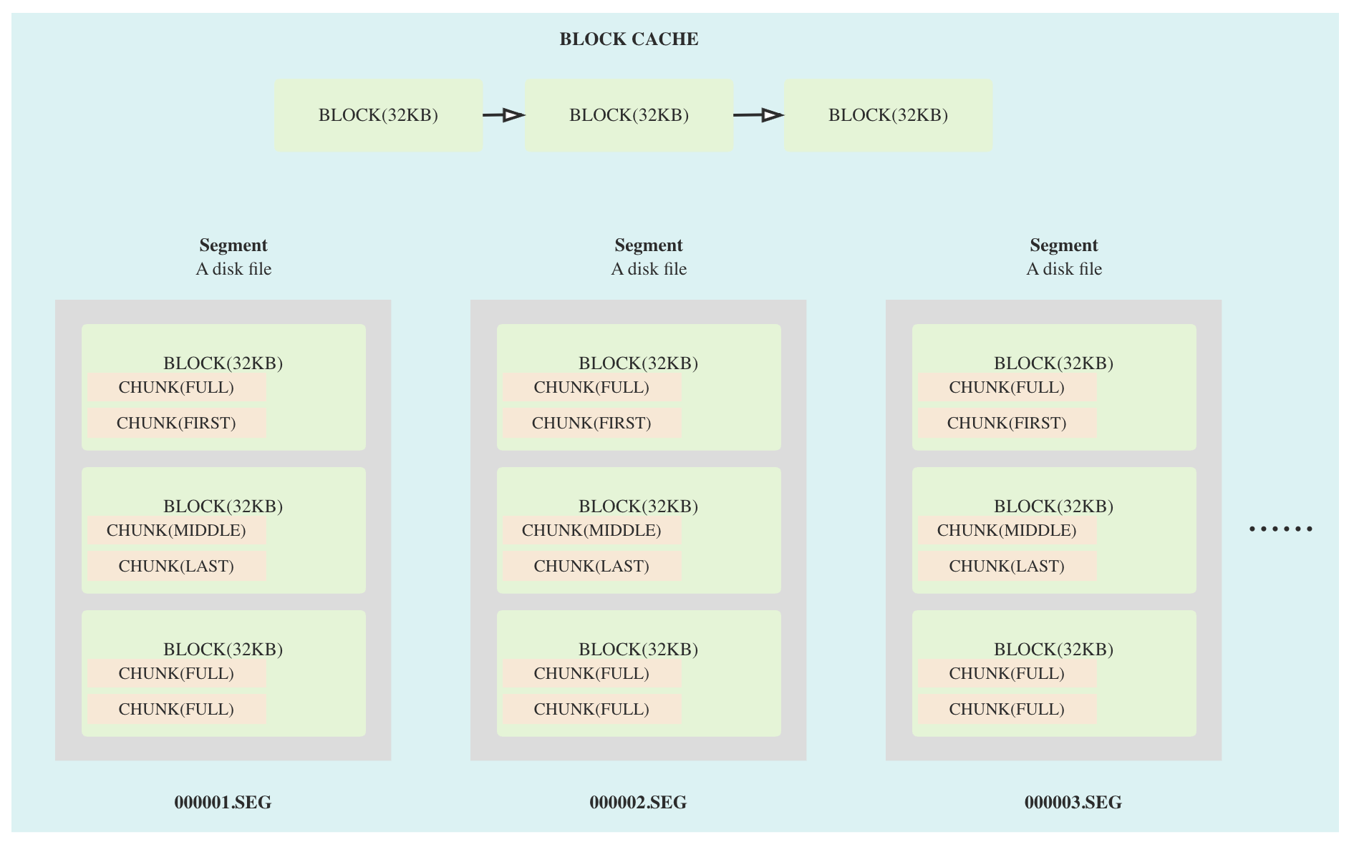
开源项目 wal 的设计

Slide 11
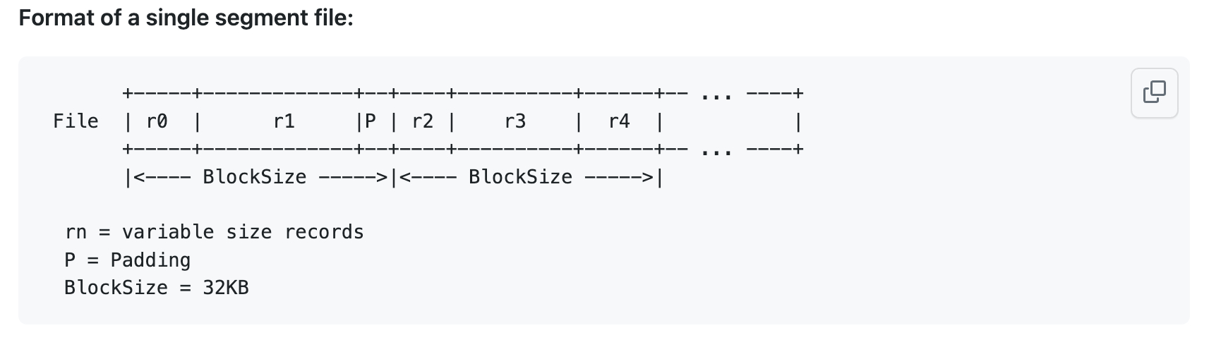

Slide 12
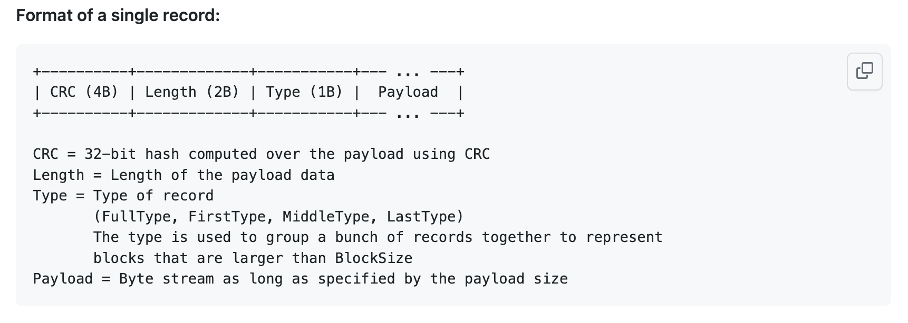

Slide 13
wal 代码解读
开源项目 wal 源码解读
https://github.com/rosedblabs/wal

Slide 14
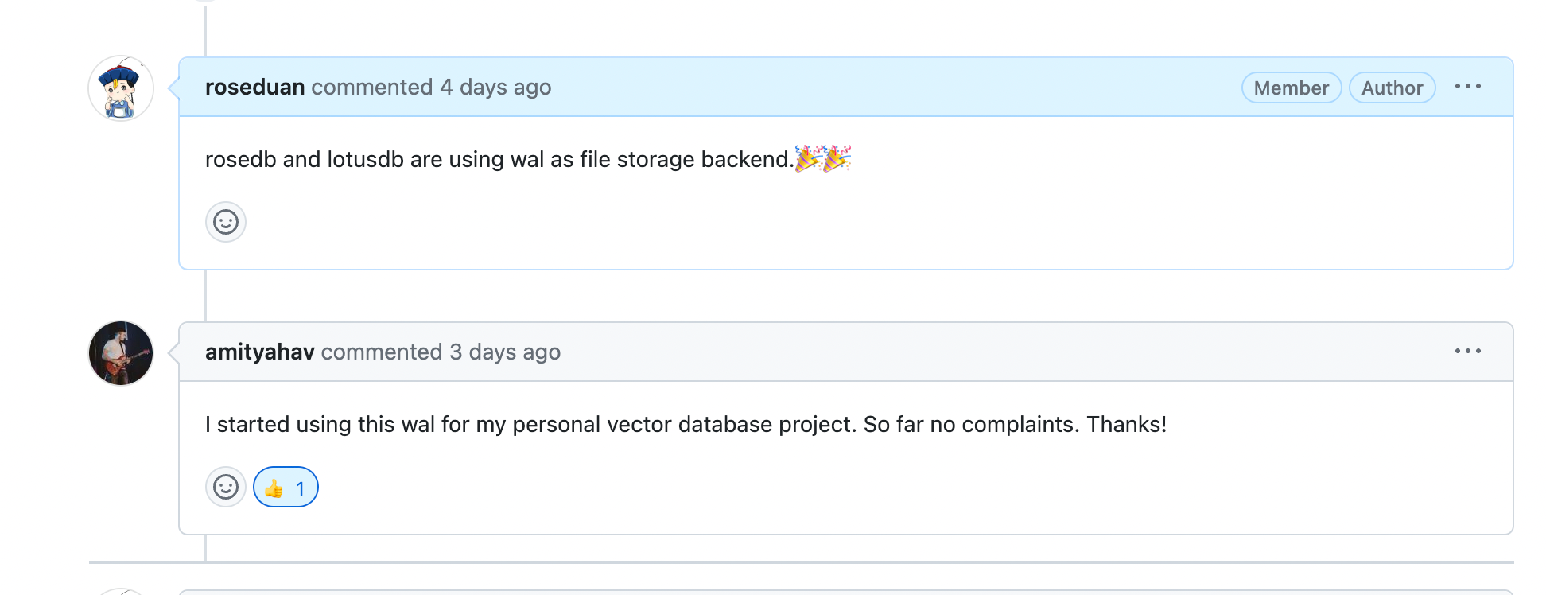
wal 使用案例

Slide 15
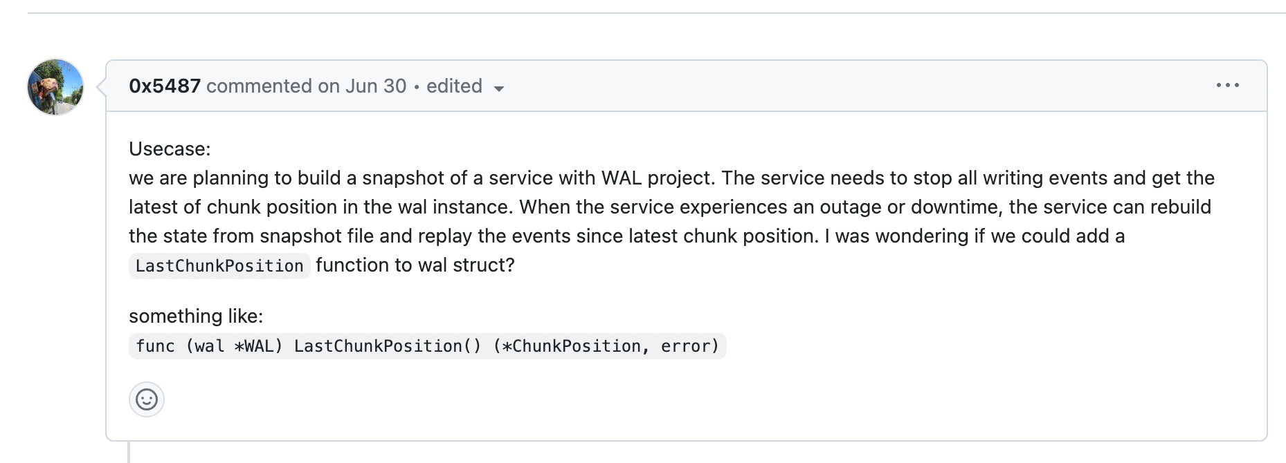

Slide 16
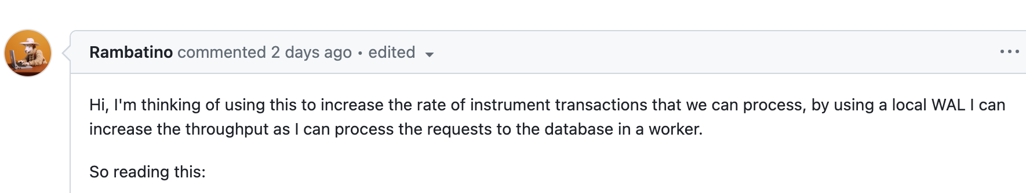

Slide 17
其他应用
消息队列、KV 存储，日志存储
可以参考 leveldb/rocksdb 的设计，如果你的系统中存在大量随机 IO，那么可以使用 wal 来将随机 IO 转化为顺序 IO，提升系统的整体吞吐性能。

Slide 18
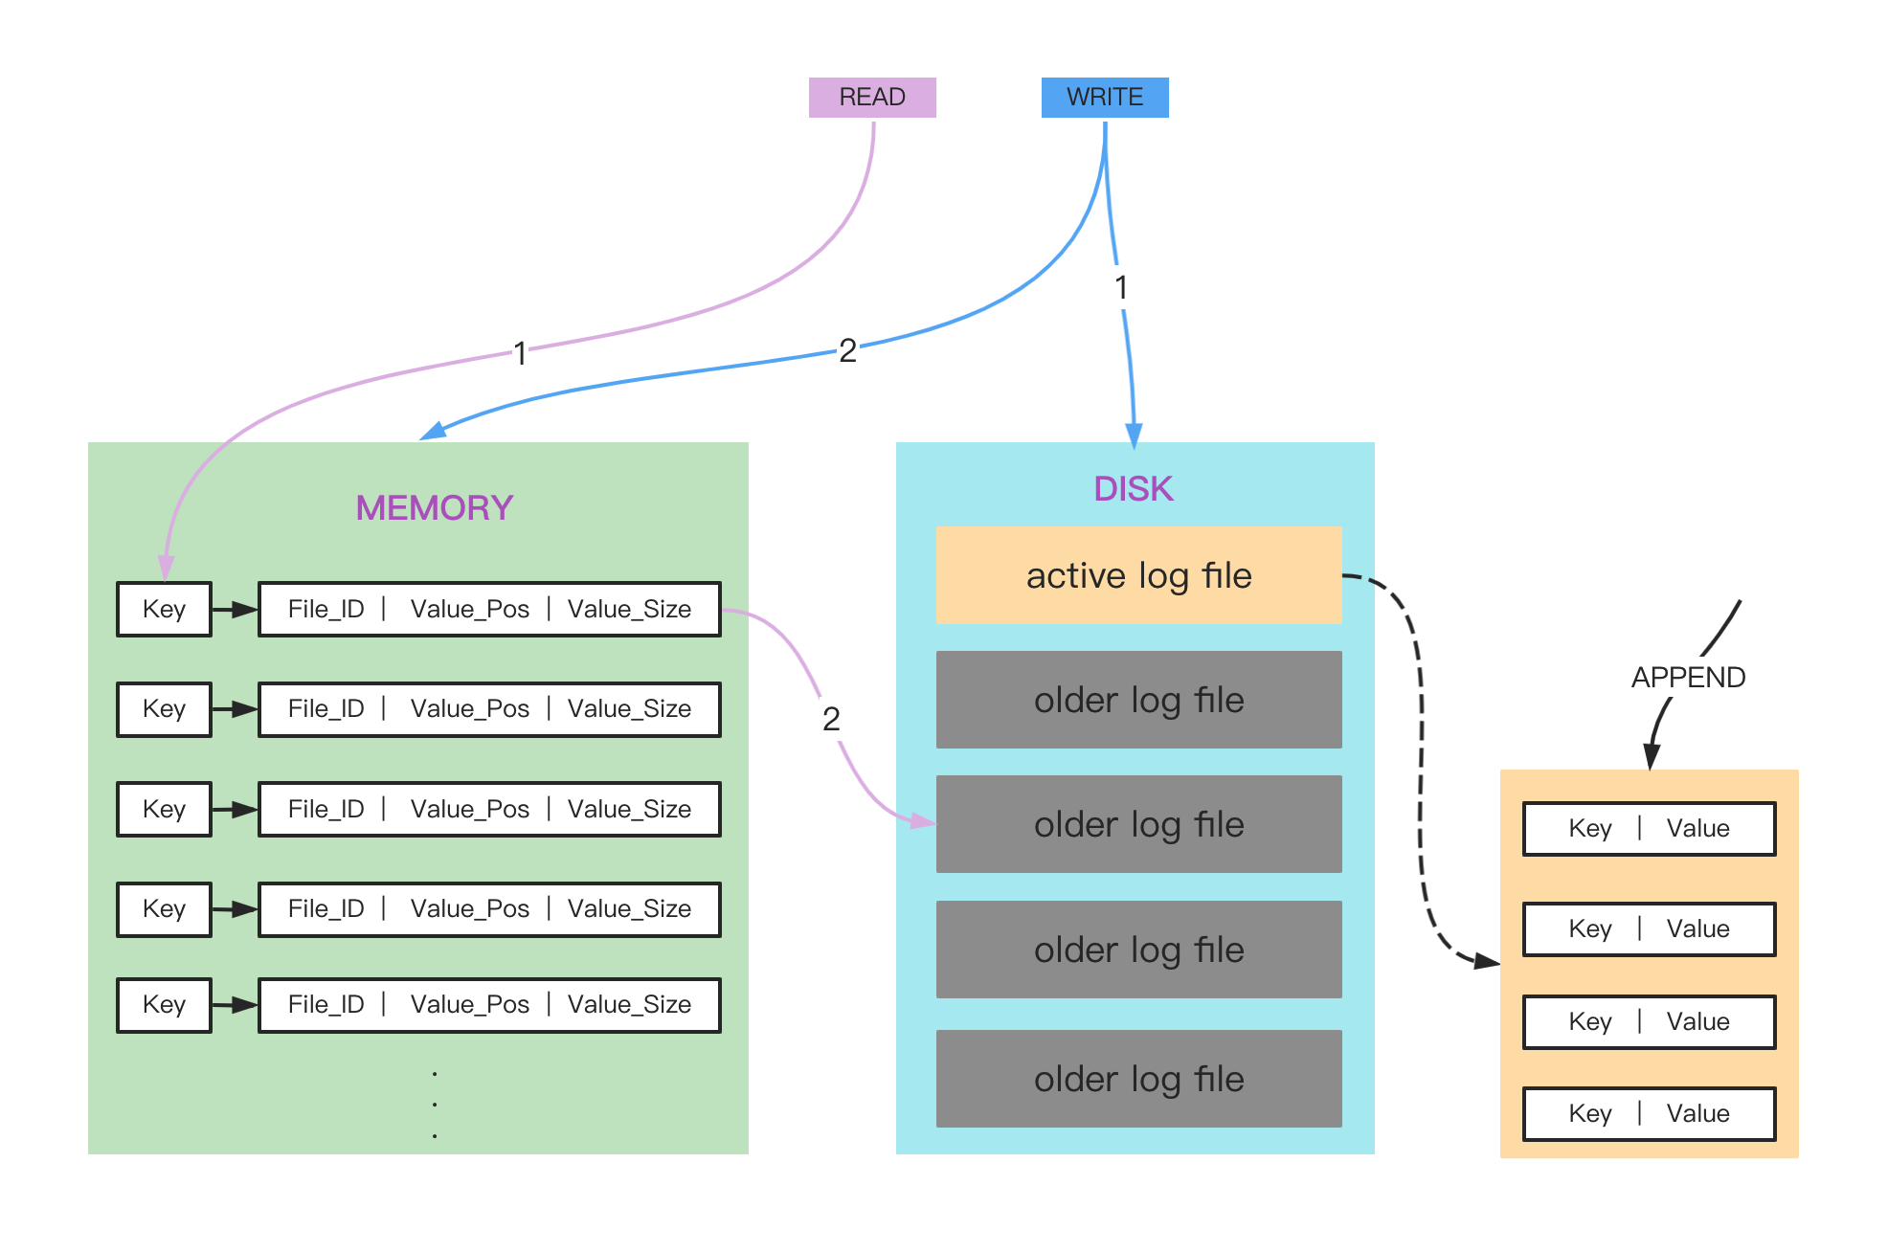
基于 wal 的项目实战
代码演示：如何基于 wal 构建一个简单的 KV 存储引擎
https://mp.weixin.qq.com/s/BAsJsdWYyIpPZjwsc1u8JQ

Slide 19

THANKS
联系我：
微信公众号【roseduan写字的地方】
Q&A

